Slide 1

Дорогами войны…

Slide 2
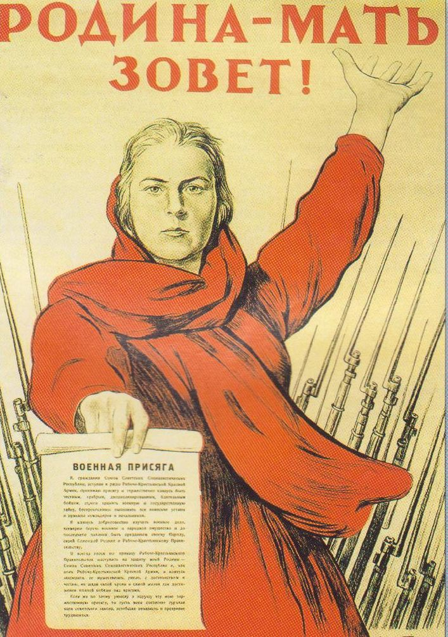
Вставай, страна огромная!
Вставай на смертный бой!

Slide 3
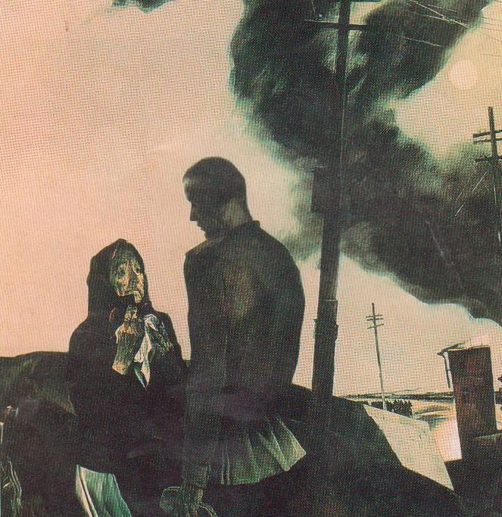

Slide 4
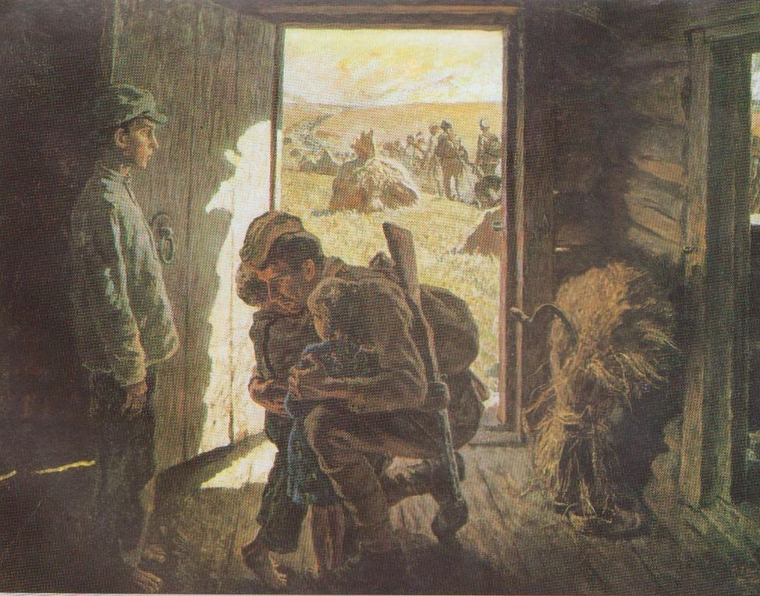

Slide 5
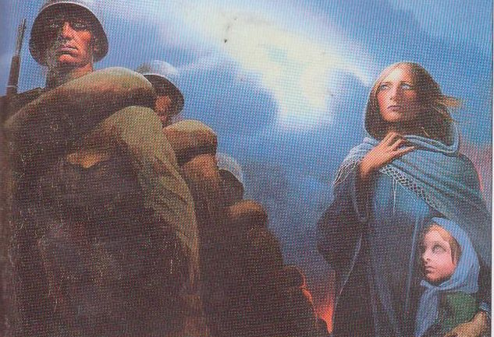
Жди меня, и я вернусь.
Только очень жди…

Slide 6
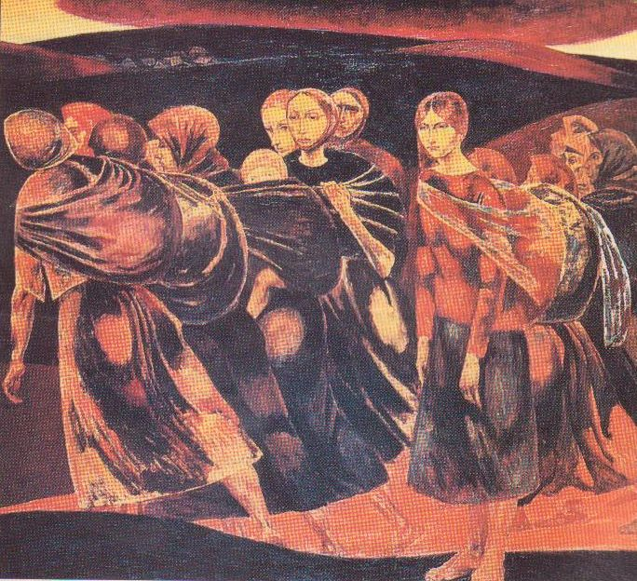

Slide 7
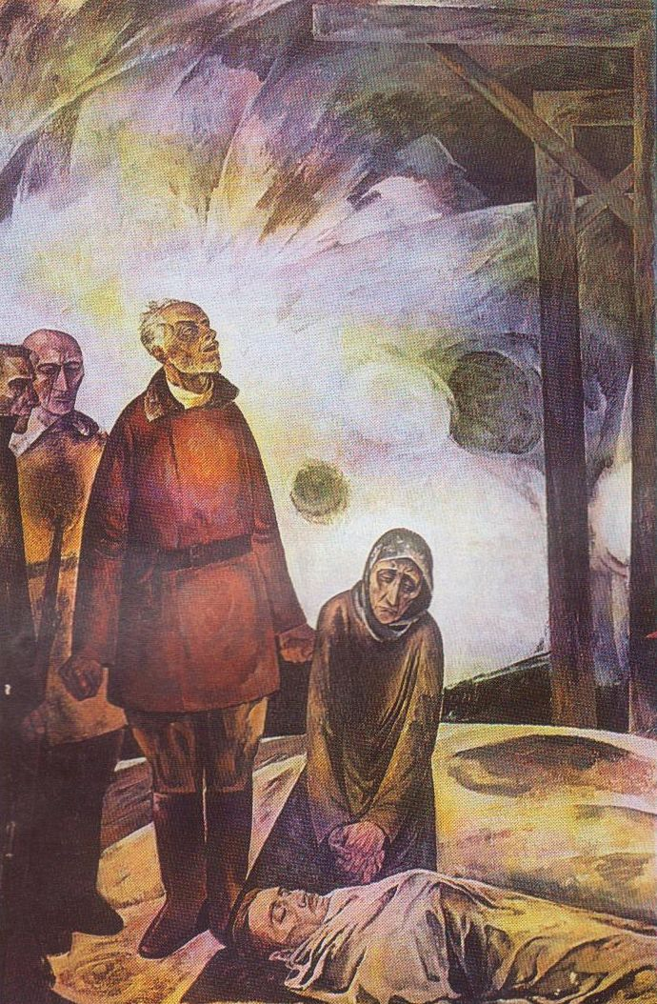

Slide 8
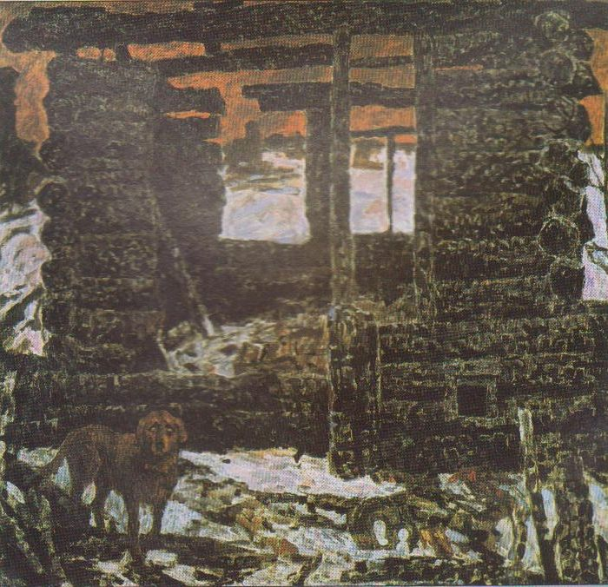

Slide 9
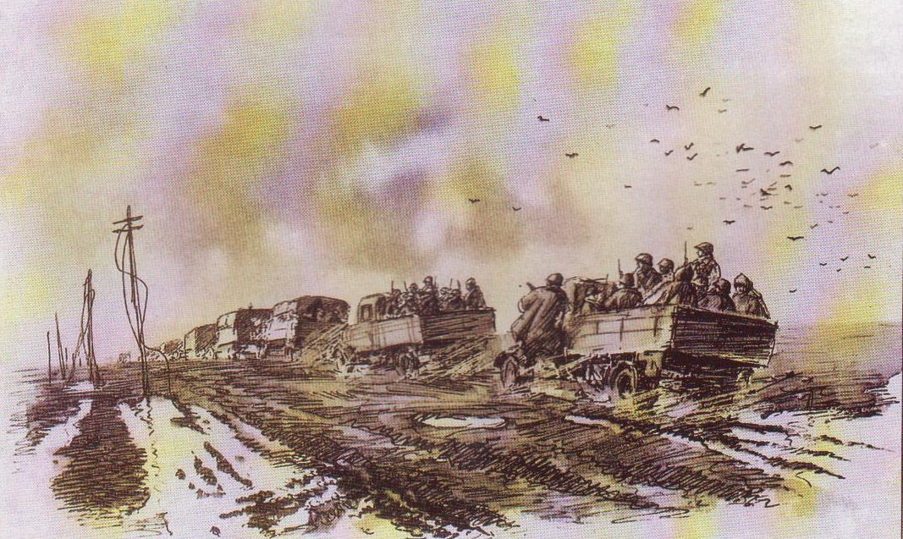

Slide 10
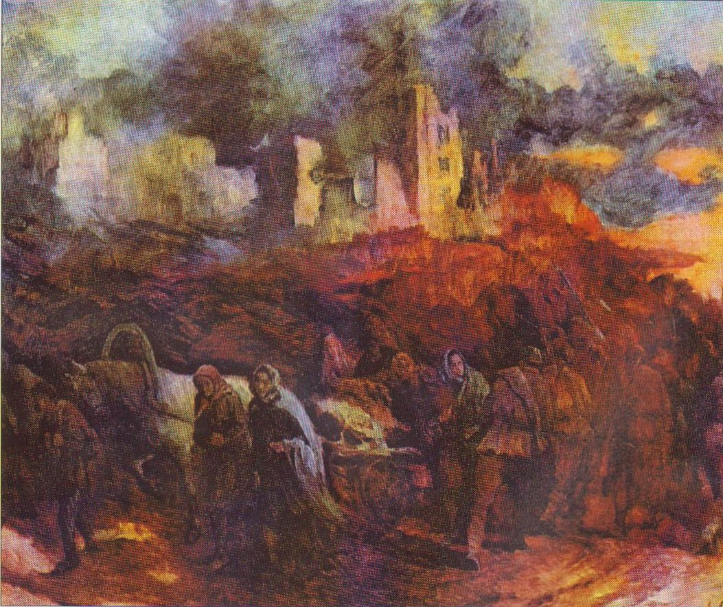

Slide 11
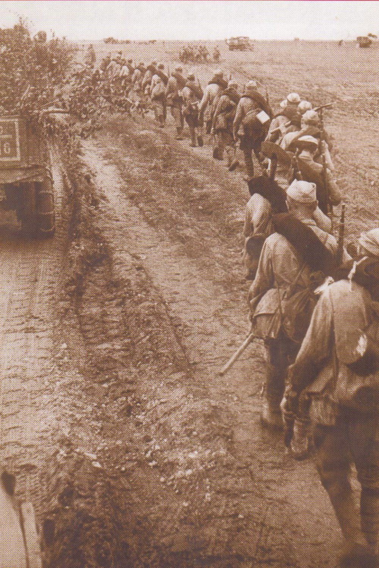
От Москвы до Бреста
Нет такого места,
Где бы не скитались мы в пыли…

Slide 12
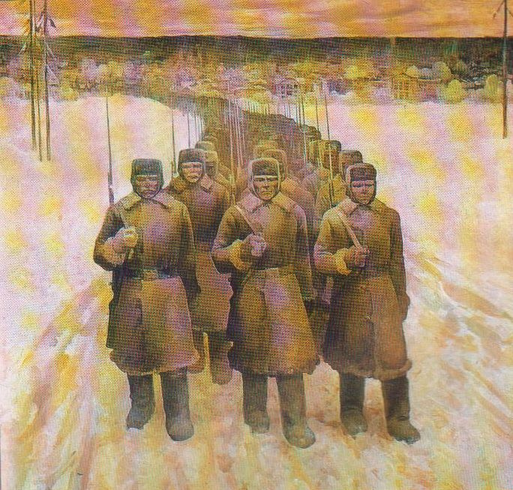

Slide 13
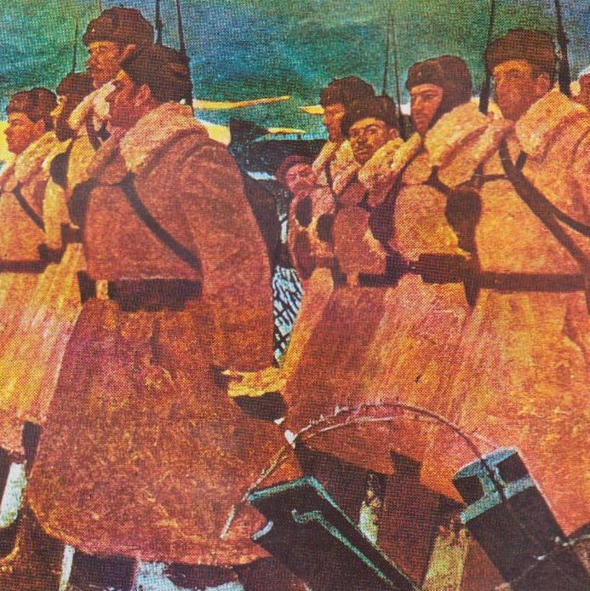
Эх, дороги…
Пыль да туман,
Холода, тревоги
Да степной
бурьян.

Slide 14
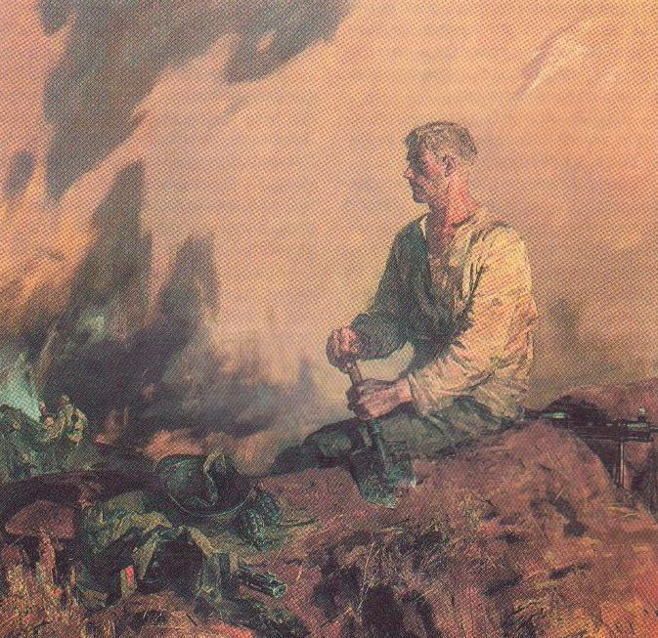

Slide 15
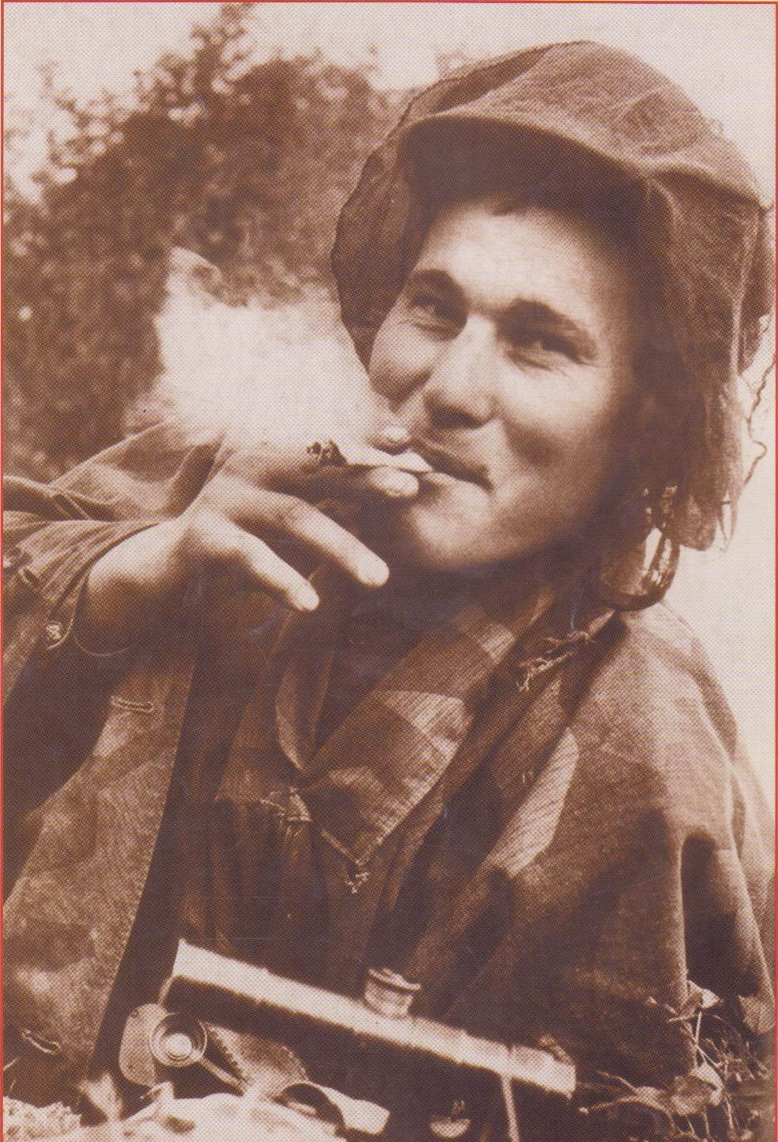

Slide 16
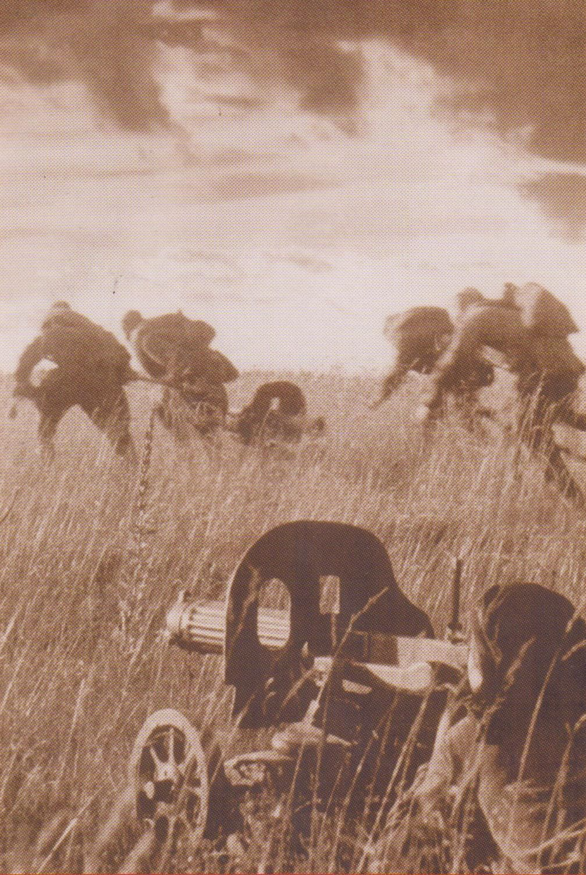
…Они прикрыли жизнь собою, -
жизнь начинавшие едва,
чтоб было небо голубое,
была зелёная трава.

Slide 17
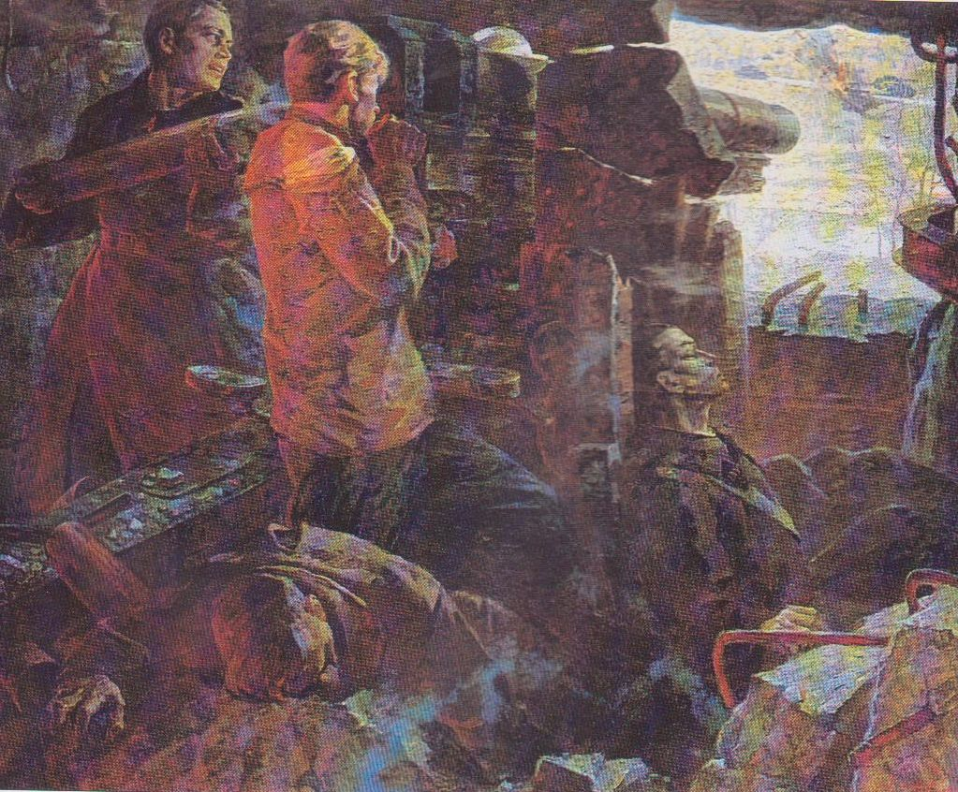

Slide 18
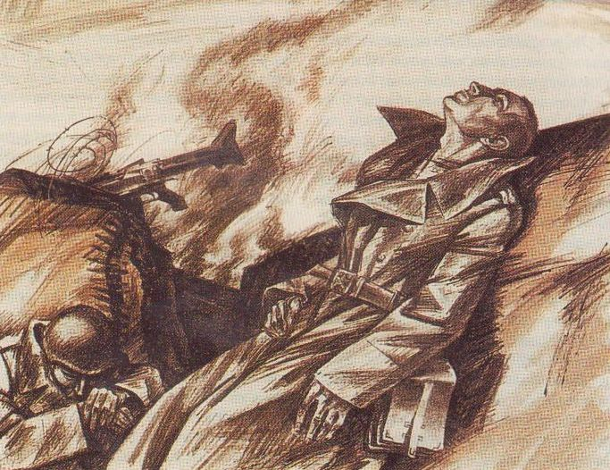

Slide 19
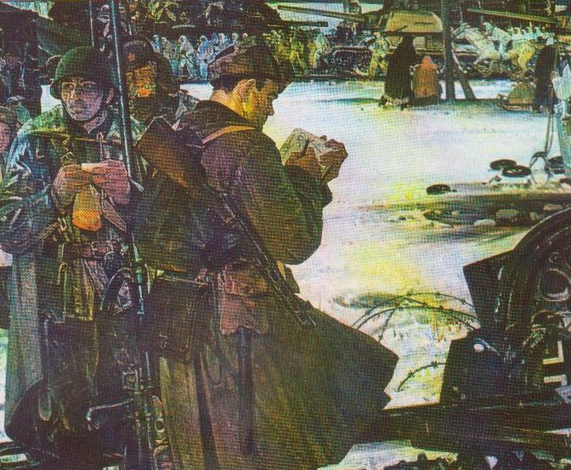

Slide 20
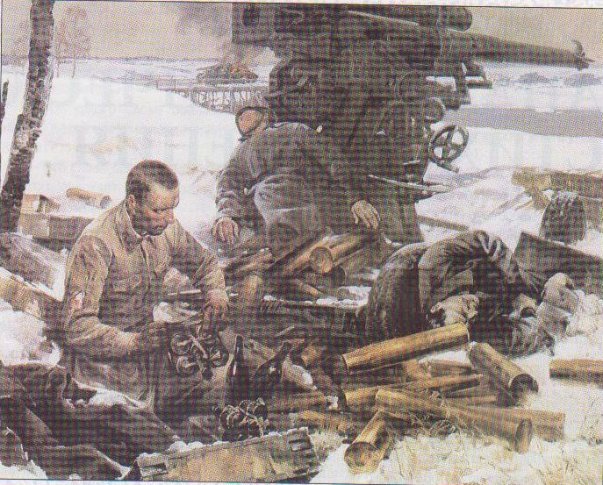

Slide 21
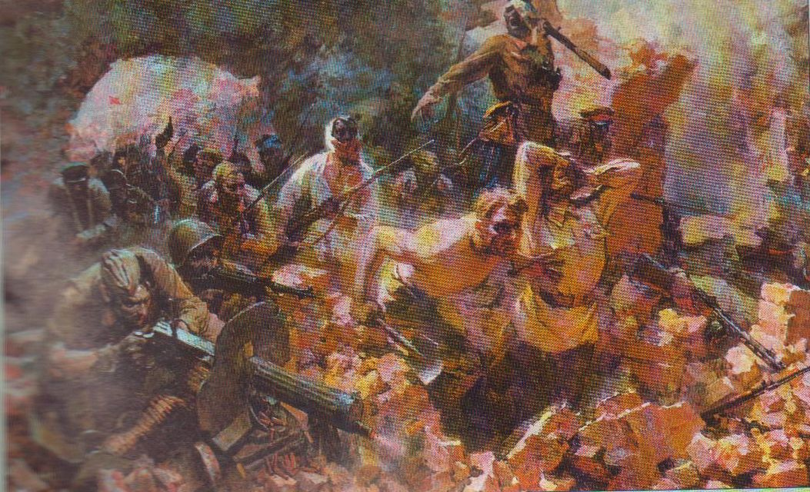

Slide 22
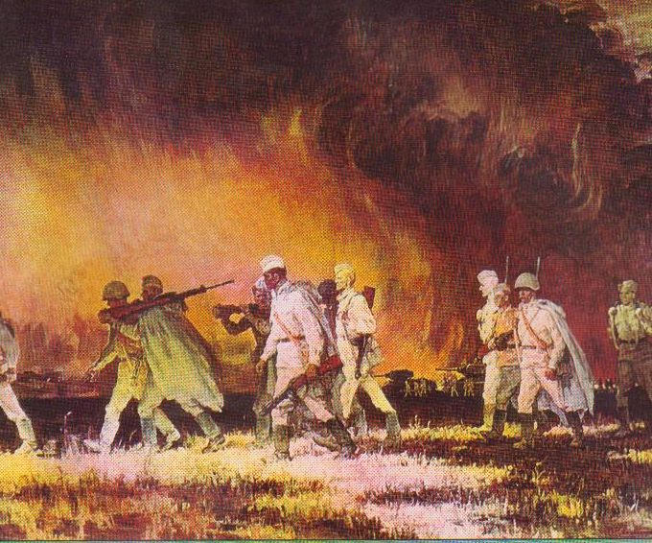

Slide 23
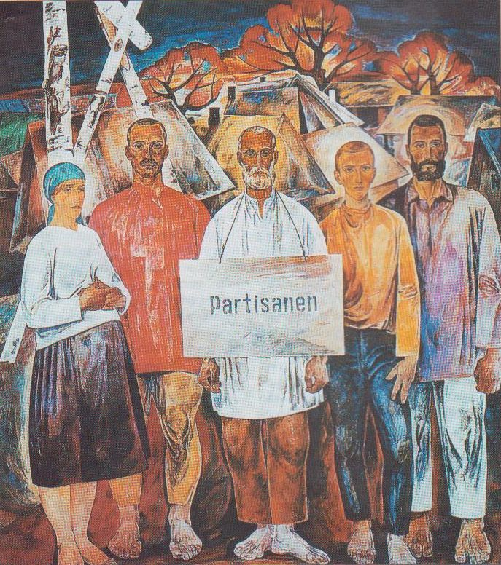

Slide 24
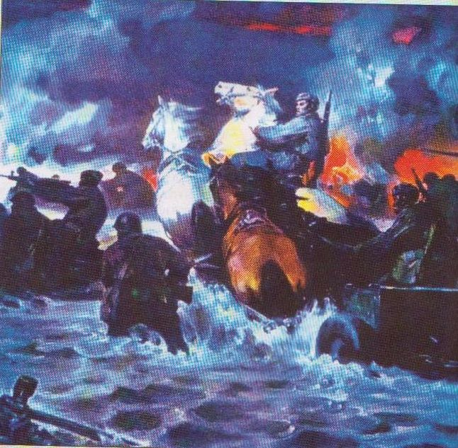

Slide 25
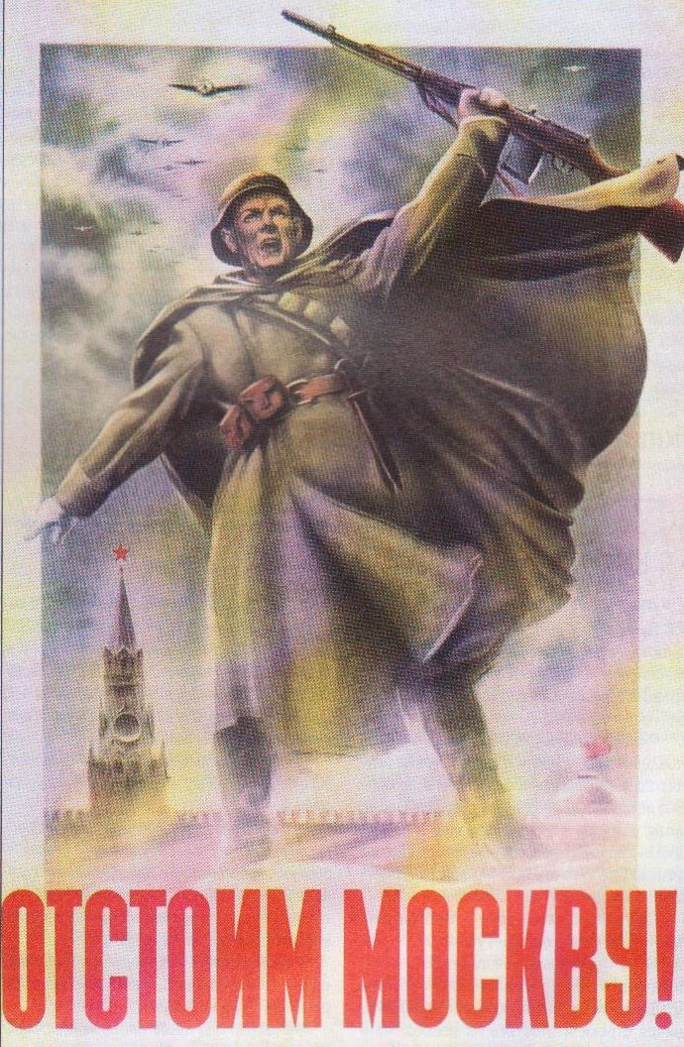

Slide 26
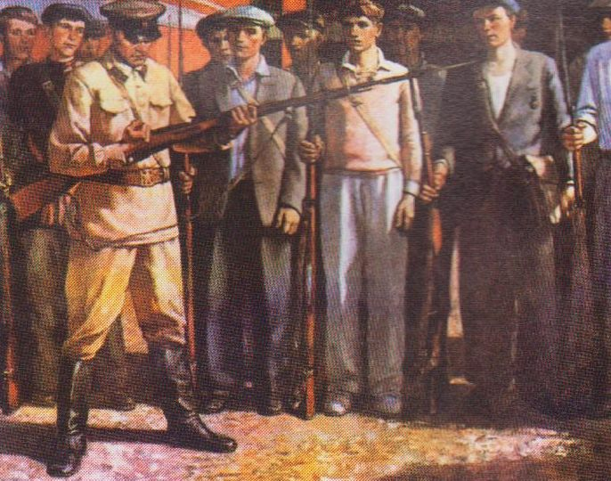

Slide 27
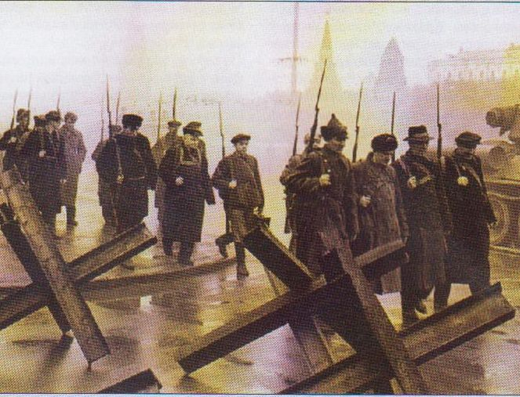

Slide 28
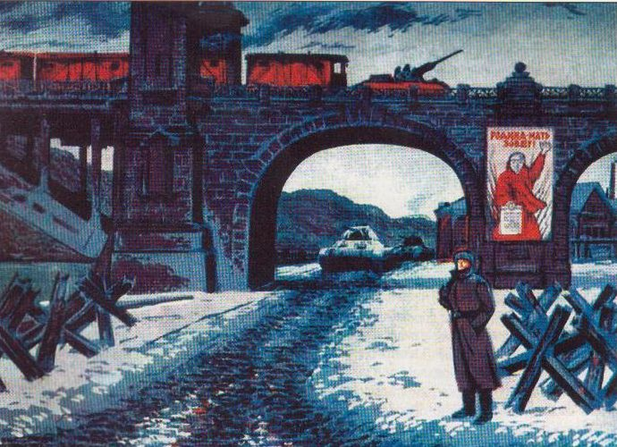

Slide 29
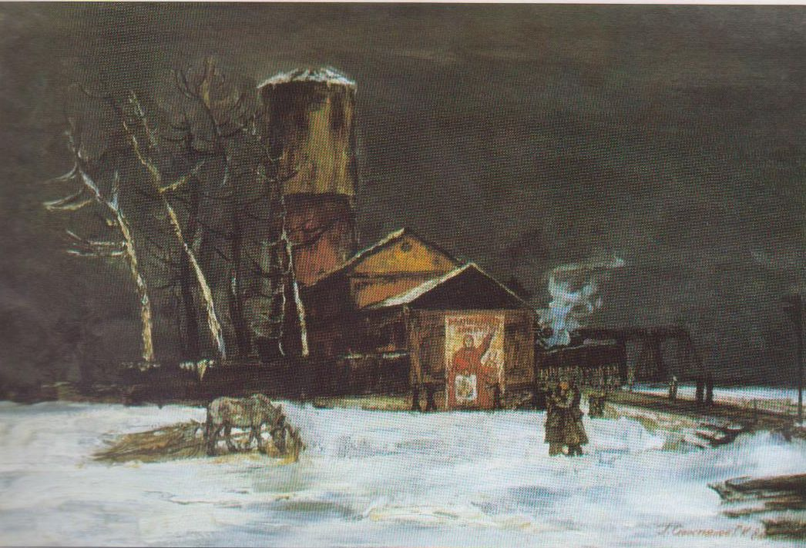

Slide 30
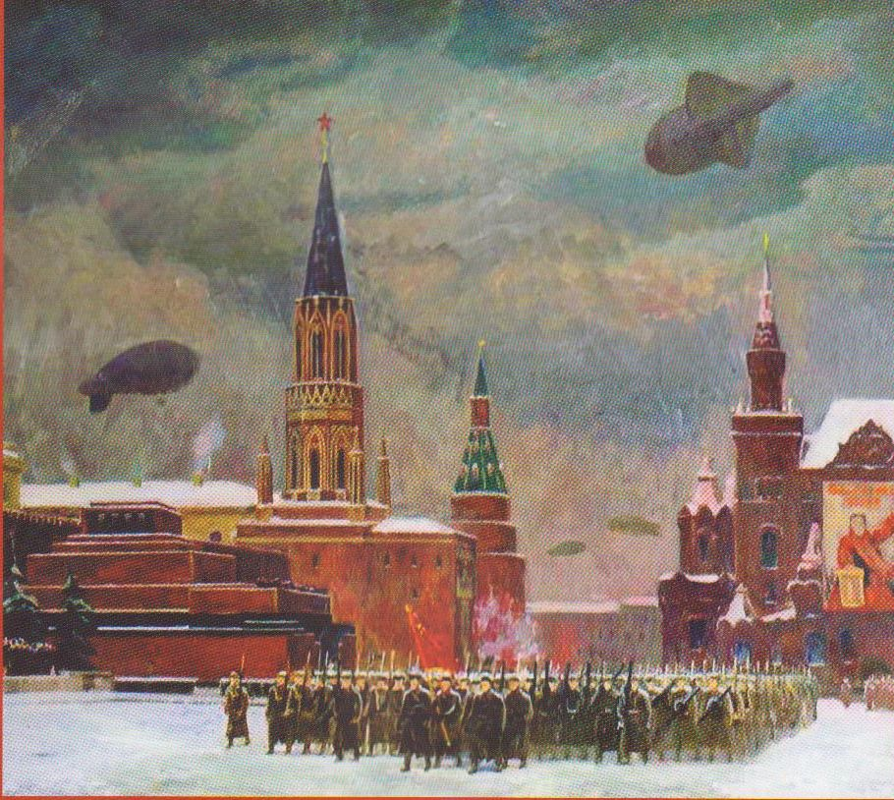

Slide 31
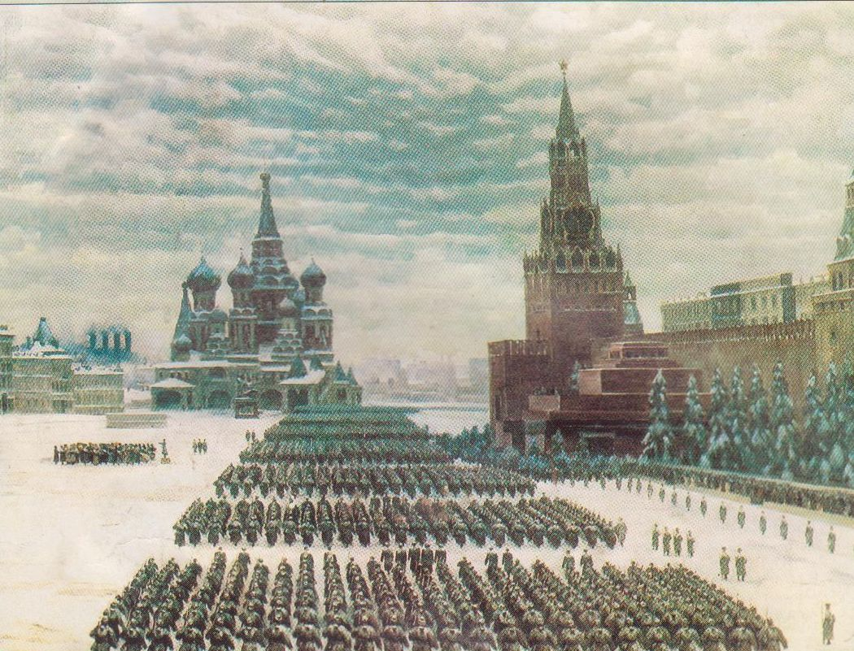

Slide 32
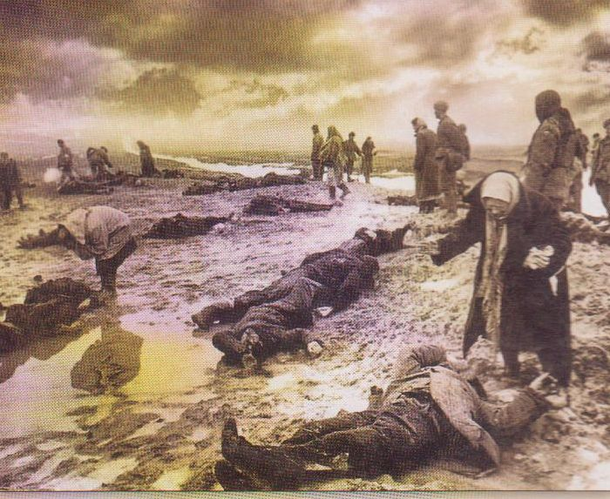

Slide 33
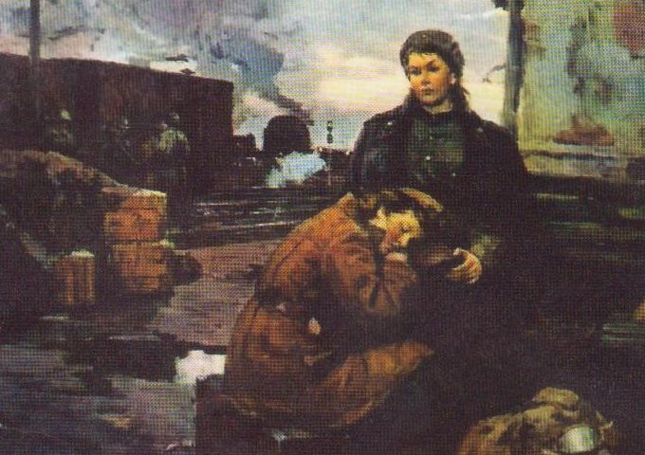

Slide 34
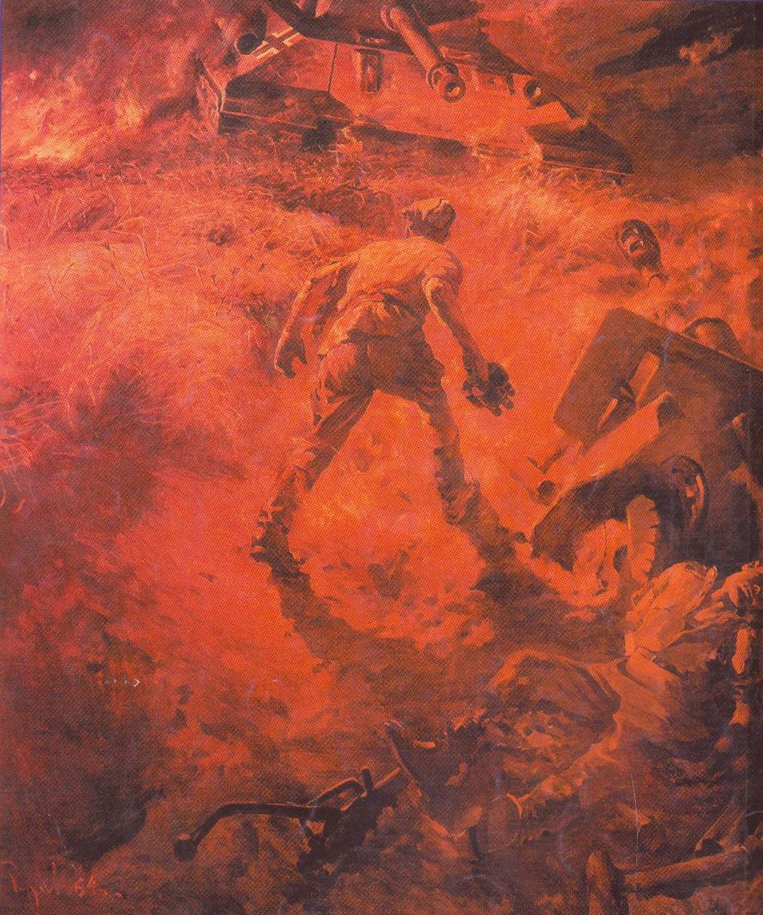

Slide 35
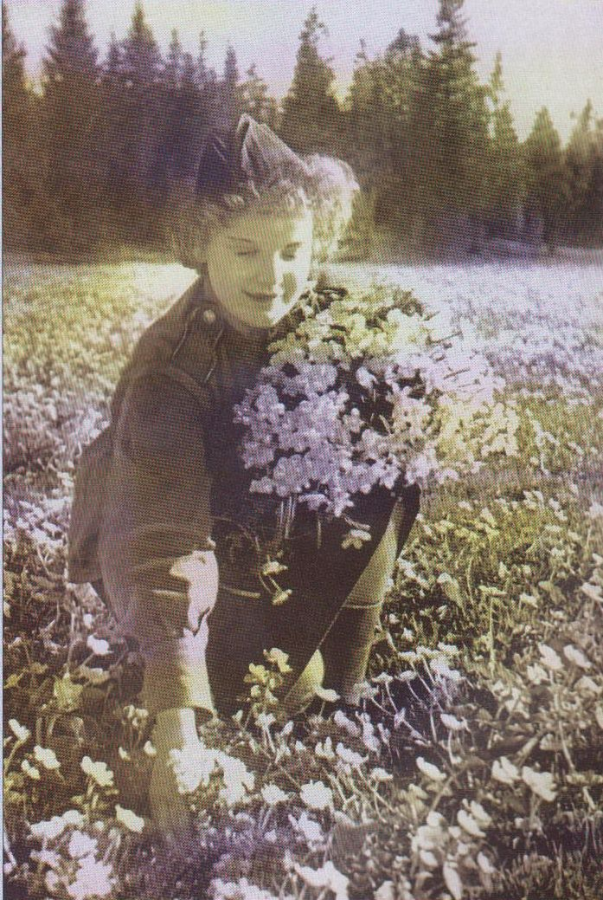
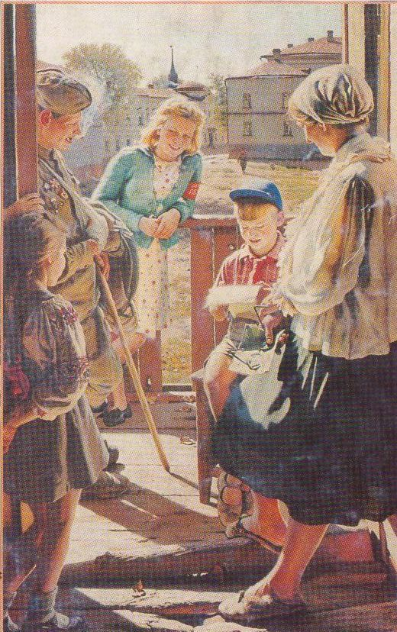

Slide 36
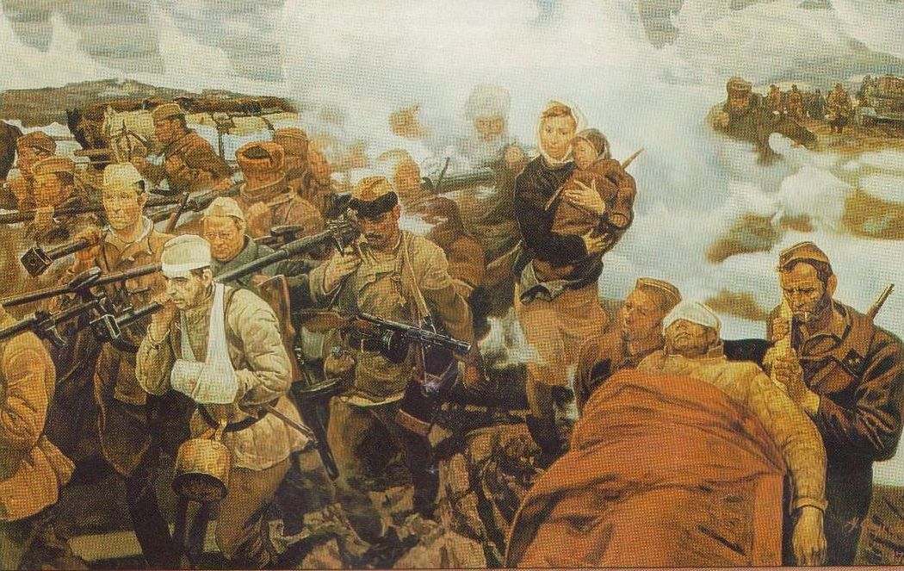

Slide 37
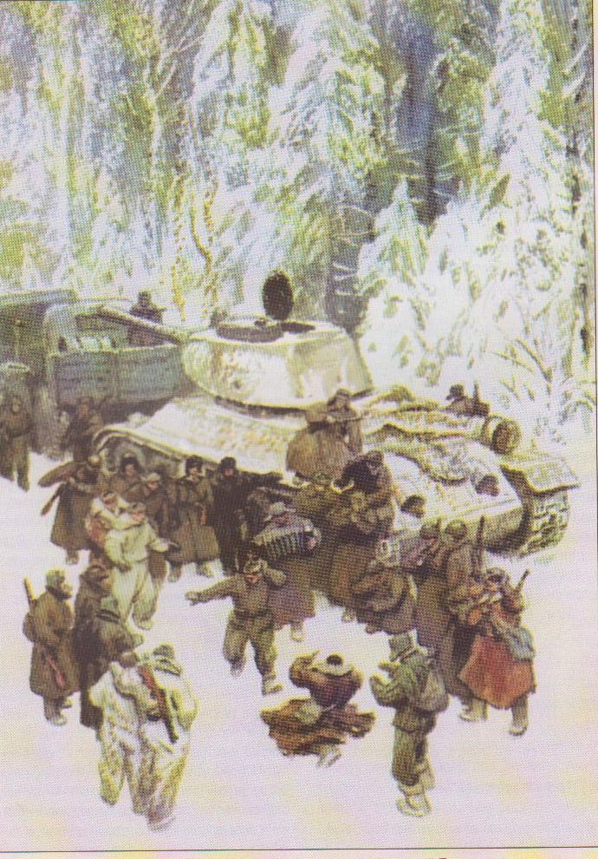
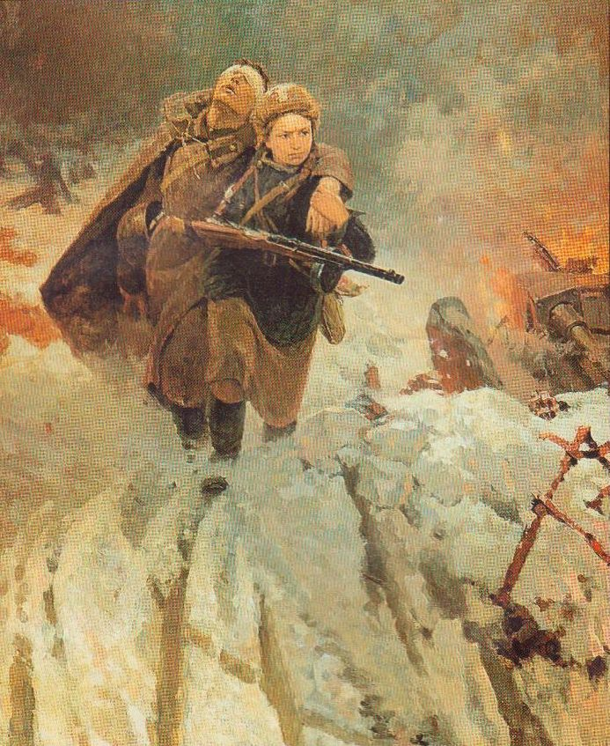

Slide 38
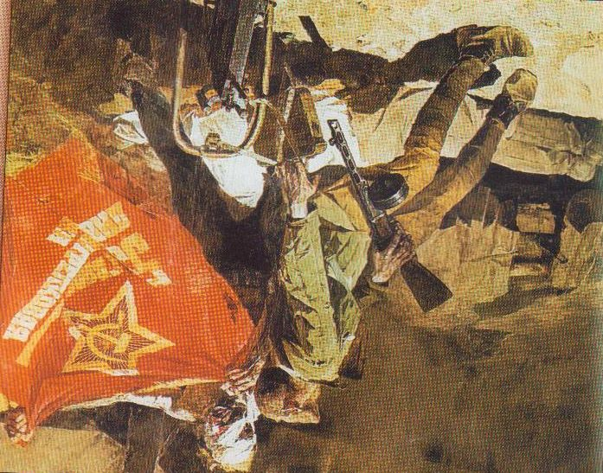

Slide 39
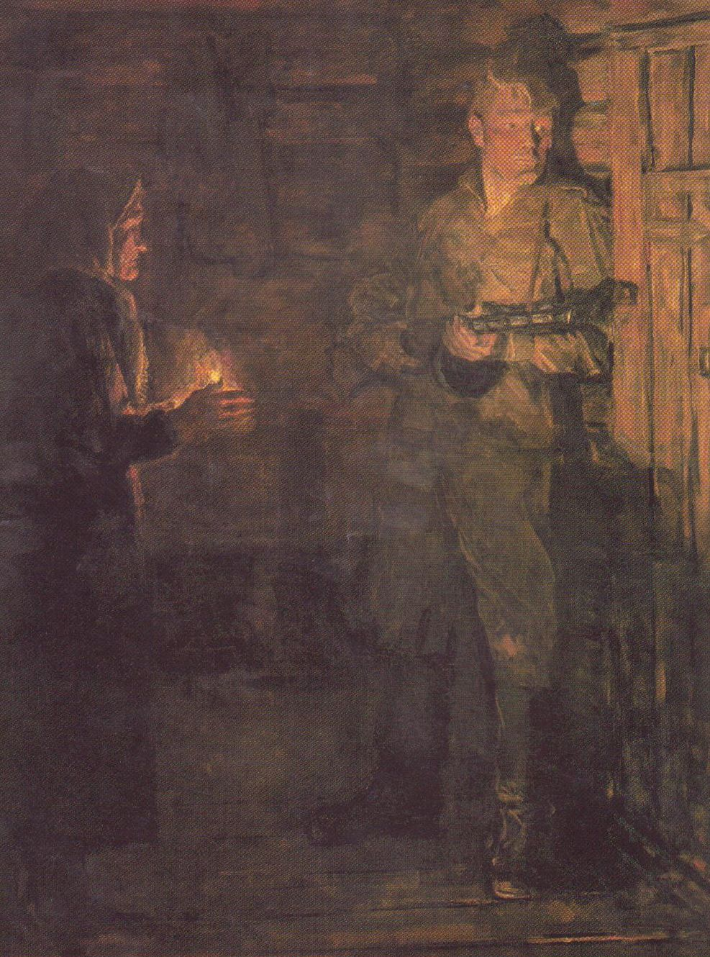

Slide 40
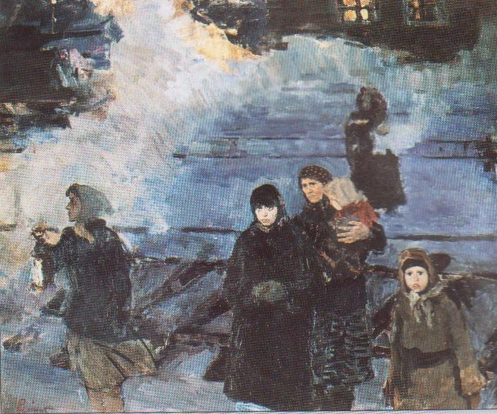

Slide 41
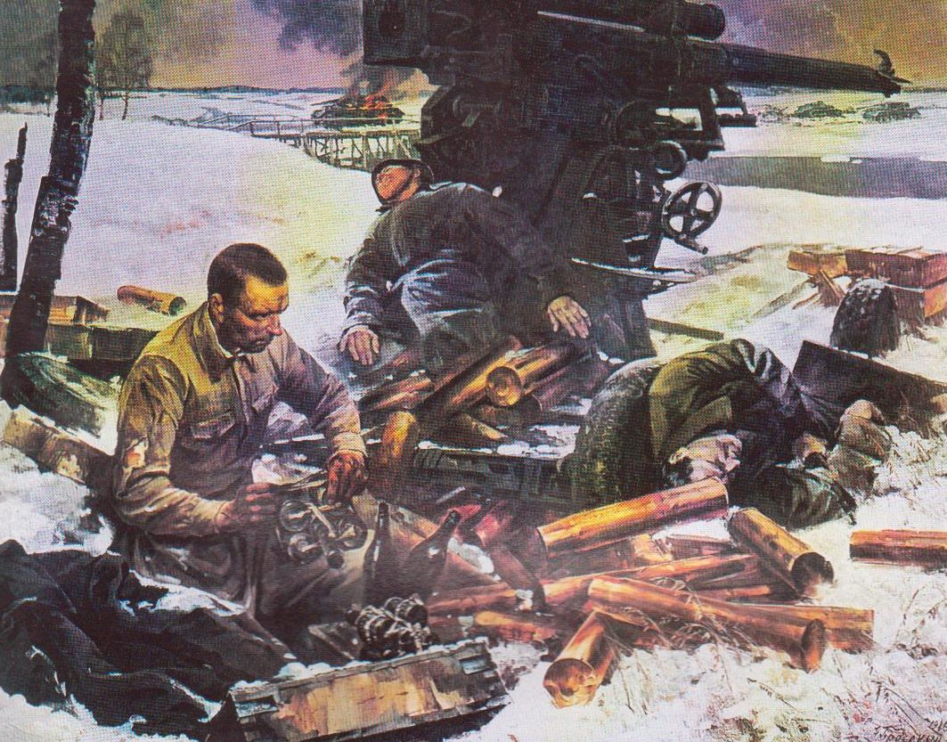

Slide 42
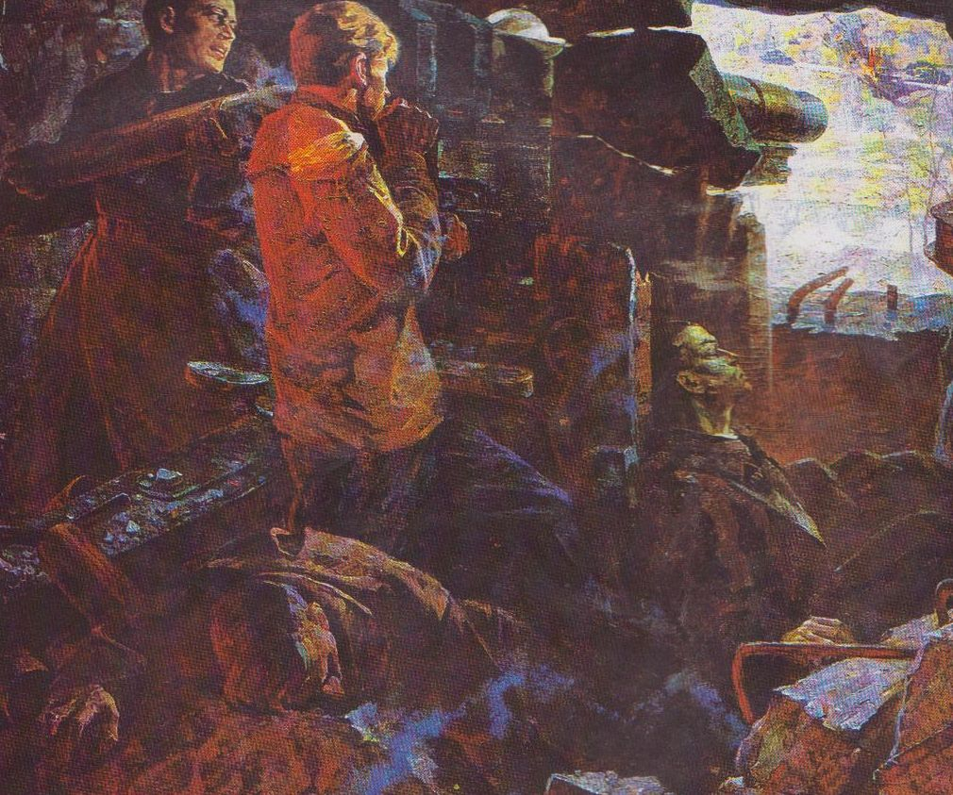

Slide 43
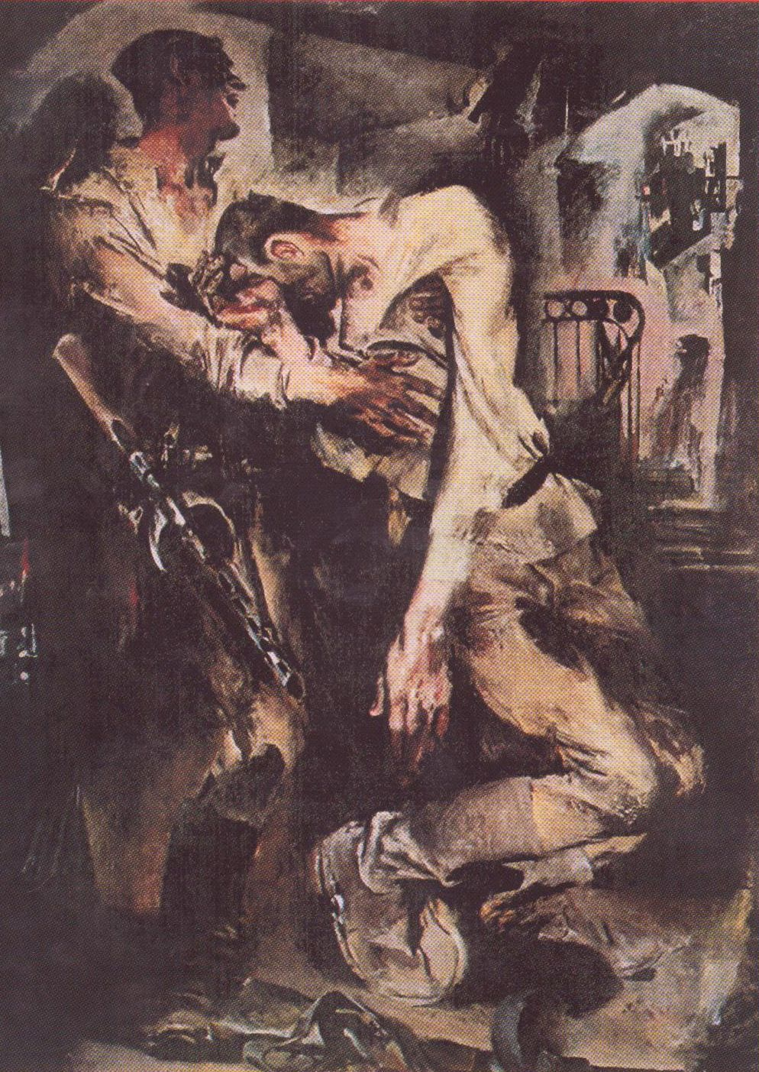
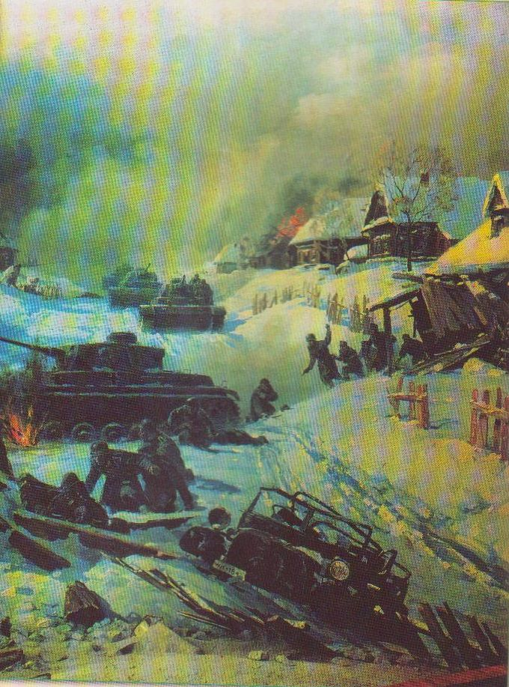

Slide 44
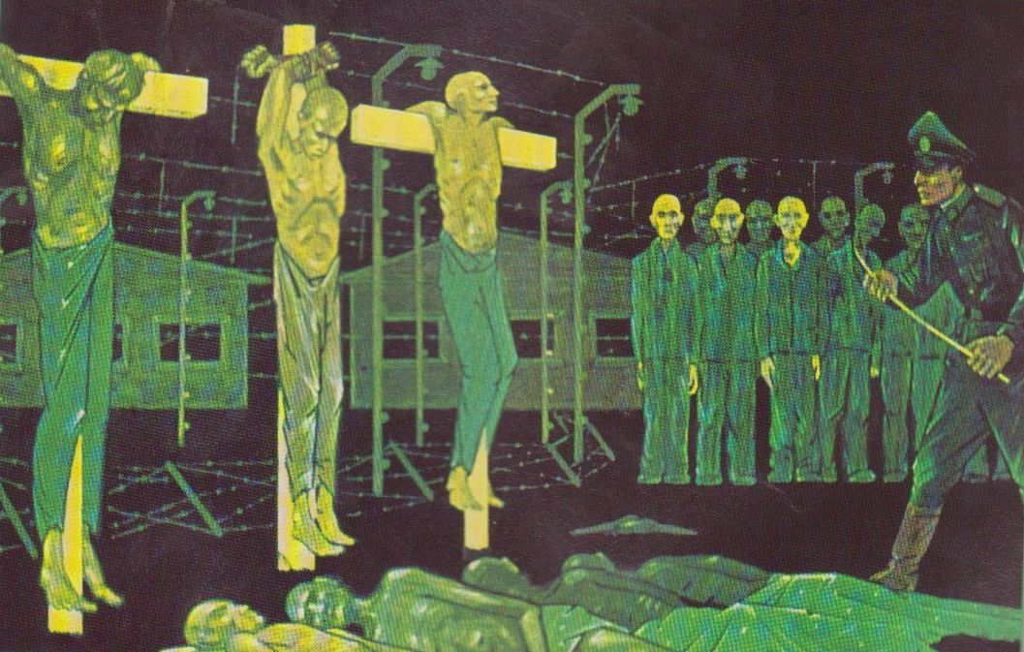

Slide 45
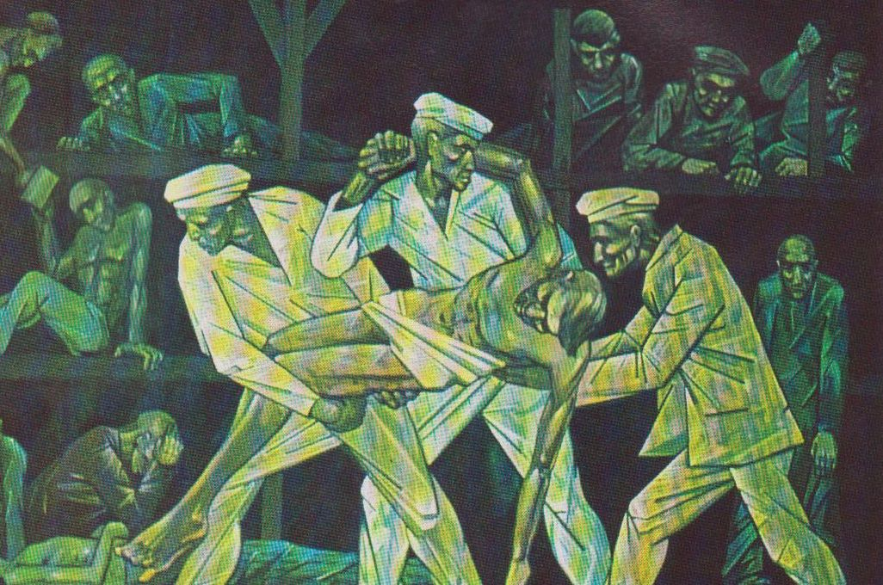

Slide 46
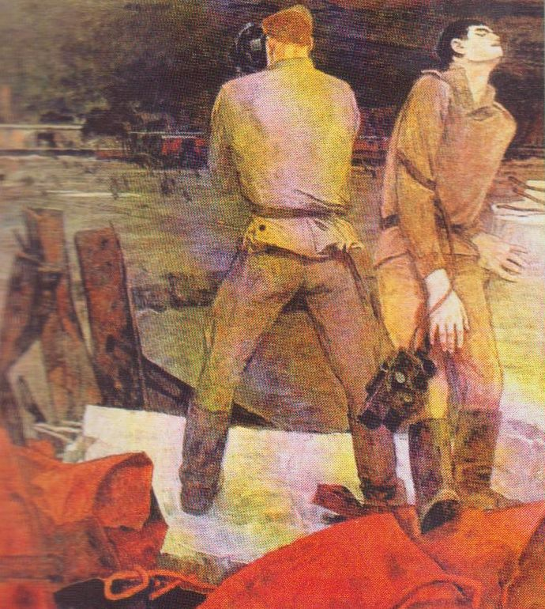
Нас всё меньше
и меньше…
Нас почти не осталось.

Slide 47
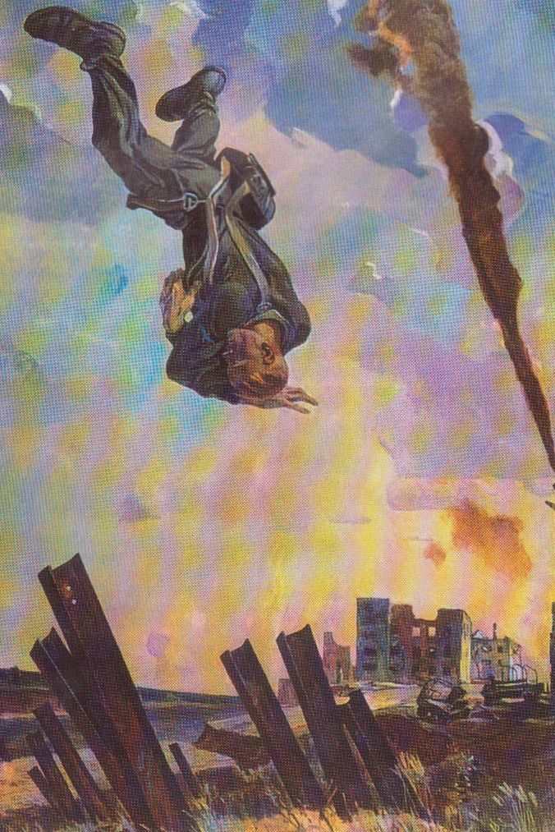

Slide 48
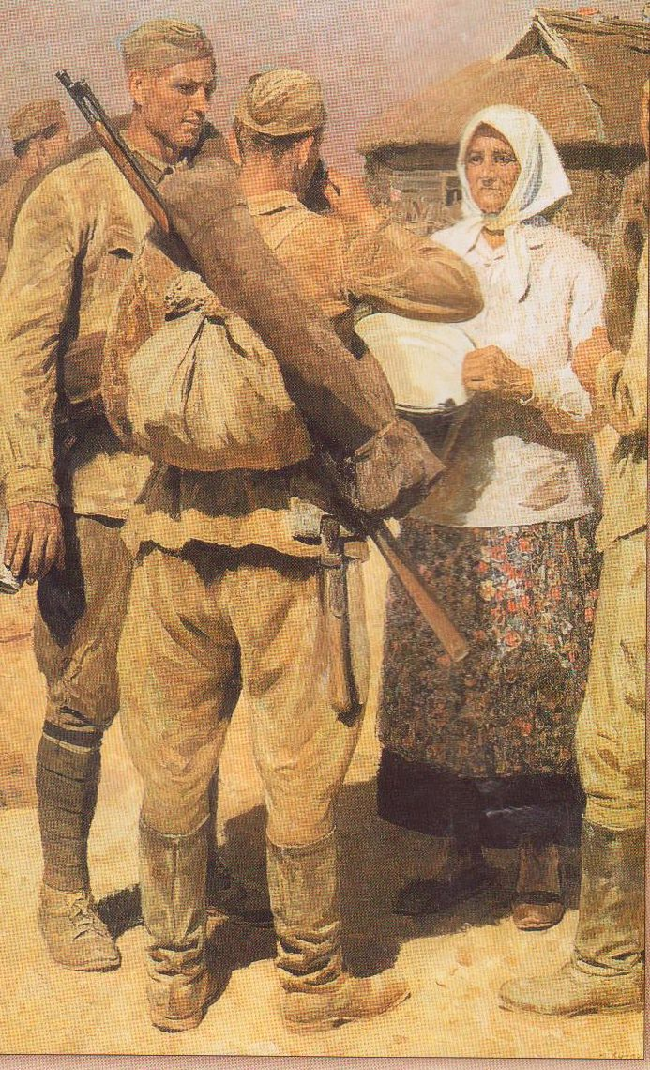

Slide 49


Slide 50


Slide 51


Slide 52


Slide 53

Немцы вокруг меня,
Бейте четыре, десять,
Не жалейте огня!

Slide 54


Slide 55


Slide 56


Slide 57


Slide 58


Slide 59


Slide 60


Slide 61

Мама! Тебе эти строки пишу я,
Тебе посылаю сыновний привет,
Тебя вспоминаю, такую родную…

Slide 62



Slide 63


Slide 64

Его зарыли в шар земной,
А был он лишь солдат…

Slide 65


Slide 66


Slide 67

Такое площадь знала лишь однажды,
Однажды только видела земля:
Солдаты волокли знамёна вражьи,
Чтоб бросить их к подножию Кремля

Slide 68



Slide 69


Slide 70


Slide 71


Slide 72



Slide 73


Slide 74

Мне кажется порою, что
солдаты
С кровавых не пришедшие
полей,
Не в землю нашу полегли
когда-то,
А превратились в белых
журавлей.

Slide 75


Slide 76

Есть в этой бронзовой медали…
Огонь тяжёлых батарей.

Slide 77


Slide 78

Война – это боль, огонь и слёзы.
Война – это кровь
и жгучий металл
Война – это разлука
и распри народа,
Подвиг солдата
и память на века.

Slide 79


Slide 80


Slide 81

Стоим мы на посту повзводно и поротно,
Бессмертны, как огонь,
Спокойны, как гранит…
Великий подвиг наш история хранит.

Slide 82


Slide 83


Slide 84

Колоколом сердце бьёт тревогу!
Люди, будьте бдительны вдвойне!
Не позволим выйти из берлоги
Новой ненавистной нам войне.

Slide 85


Slide 86

От героев былых времён
Не осталось порой имён.
Те, что приняли смертный бой,
Стали просто землёй, травой.

Slide 87

Помните!
Через века,
через года, -
помните!
О тех,
Кто уже не придёт
никогда, -
помните!

